Slide 1
المحاضرة العاشرة
الخريطة

Slide 2
عناصر المحاضرة
الخريطة
تعريف الخريطة
أنواع الخرائط
عناصر الخريطة
  مقياس الرسم
  التمثيل الرمزي (الترميز)
  المساقط
  عناصر التصميم: العنوان، ومفتاح الخريطة، مقياس الرسم، سهم الشمال، مصدر البيانات، معد الخريطة.

Slide 3
الخريطة
تمثيل رمزي لصفات مختارة لأماكن معينة ترسم على سطح مستوي، وتقدم المعلومات عن العالم في صورة مبسطة.
صورة أو رسم مصغر لسطح الأرض، باستخدام رموز وعلامات اصطلاحية، ذات بعدين، ومسقط افقي، بها قدر من التشويه والتعميم.
الخريطة عبارة عن تمثيل هندسي مختصر للواقع Abstraction--Geometrical Representation

Slide 4
أنواع الخرائط
خرائط المرجع العام (General Reference Maps):
  توضح بيانات جغرافية عامة لمنطقة محددة.
  موقع المدن، والحدود، والطرق، الجبال، والأنهار، والشواطئ
الخرائط الموضوعية (Thematic Maps):
  توضح التوزيع والنمط لظاهرة محددة، (السكان، والكائنات الحية، والأرض).
  مثال: إنتاج محصول معين، متوسط الدخل، معدل هطول الأمطار.

Slide 5
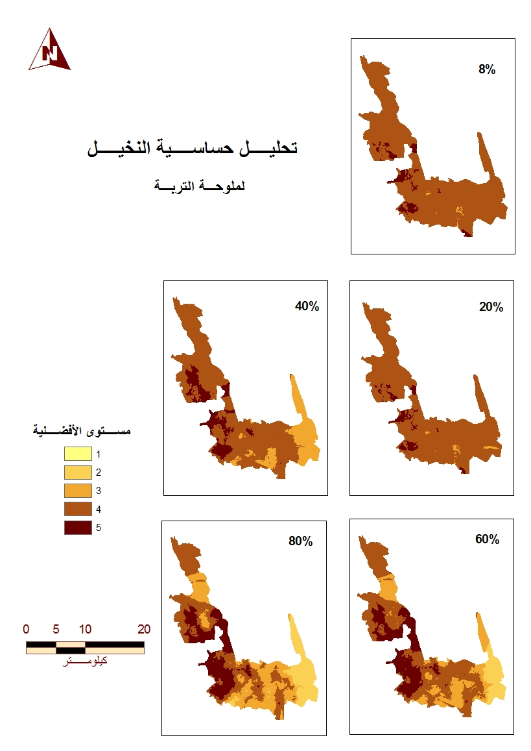
أنواع الخرائط
خرائط موضوعية توضح التوزيع والنمط لظاهرة محددة (حساسية النخيل لملوحة التربة).

Slide 6
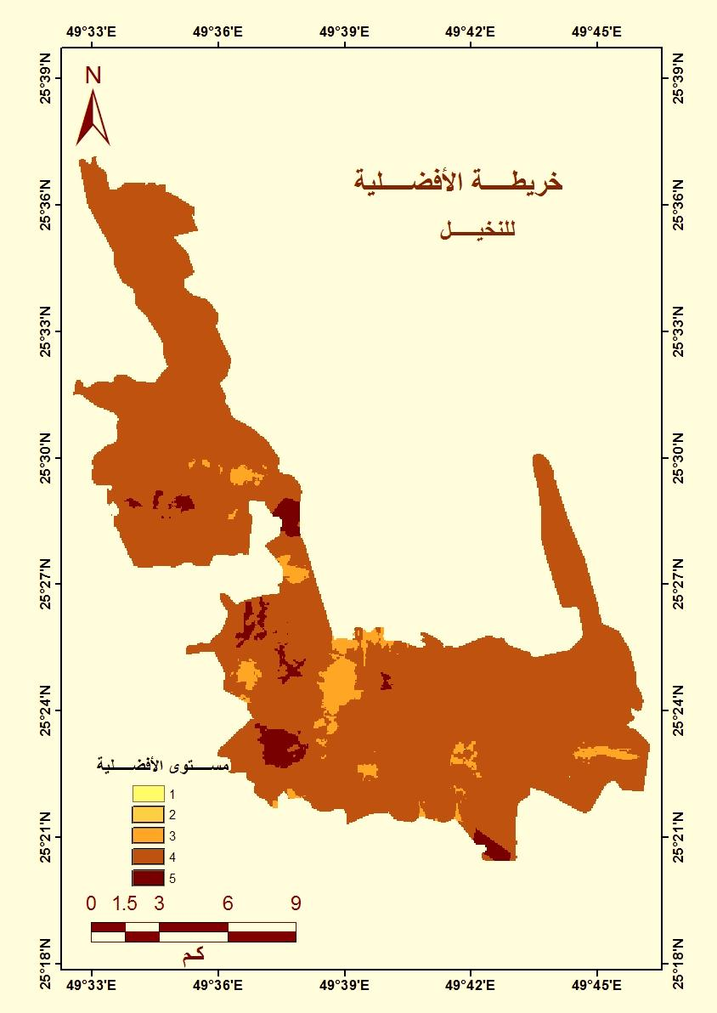
عناصر الخريطة
عناصر الخريطة
  مقياس الرسم
  التمثيل الرمزي (الترميز)
  المساقط
  العنوان
  مفتاح الخريطة
  مقياس الرسم
  سهم الشمال
  شبكة خطوط طول ودوائر العرض
  معد الخريطة
  مصدر البيانات
  تاريخ الخريطة

Slide 7
عنوان الخريطة
أن يشد انتباه القارء من خلال الحجم والموقع، (مع المحافظة على التوازن البصري).
أن يكون العنوان مختصر.
أن يجيب بوضوح على (ماذا، وأين، ومتى).
بالإمكان ان يحتوى العنوان الرئيسي على عنوان فرعى.

Slide 8
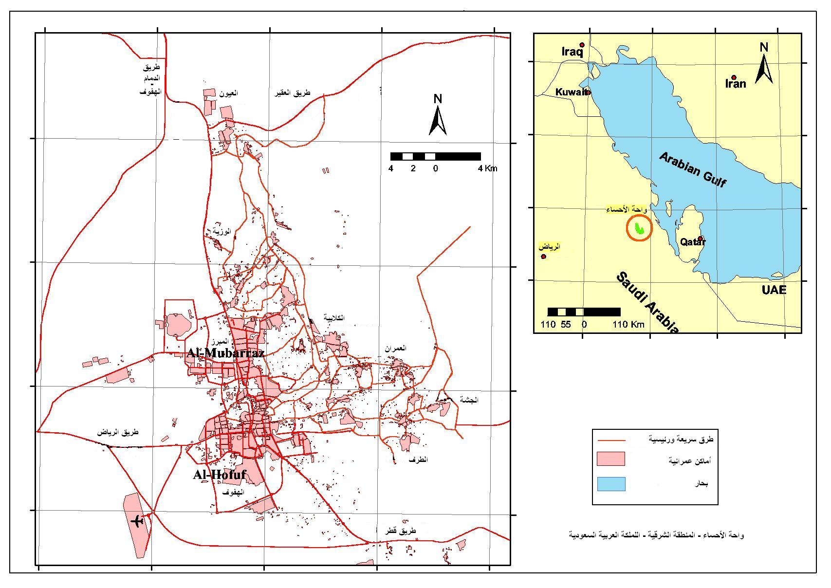
الخريطة الموقعية أو الركنية
إذا تطلبت الحاجة توضع خريطة صغيرة بمقياس مختلف في أحد اركان الخريطة الأساسية لتعطى صورة أوضح لها.

Slide 9
مقياس الرسم
مقياس الرسم هو مقدار الاختزال من القياسات الحقيقية إلى الخريطة. أي هو نسبة المسافة المقاسة على الخريطة إلى المسافة في الواقع الحقيقي.

Slide 10
تستخدم كلمة "مقياس"عند العاملين في مجال الخرائط والصور الجوية ، وهي تتعلق بمعرفة أحجام الظاهرات الطبيعية التي تظهر على الخريطة أو الصورة الجوية، نسبة إلى الأحجام الفعلية من تلك الظاهرات على أرض الواقع. وخريطة المقياس هي نسبة بين المسافة على الخريطة والمسافة المناظرة على أرض الواقع: (Dm / Dg).

Slide 11
تقليديا، يتم التعبير عن هذه النسبة بأنها "جزء ممثل" التي المسافة على الخريطة (Dm) تنخفض إلى 1. كما يتم التعبير عن نسبة، أو الجزء، بصيغة 1: (Dg) بدلا من Dg / 1 .
يعني الكسر 1:100000 على سبيل المثال، أن قسما من الطريق الذي قياسه وحدة واحدة (1) في الطول على الخارطة يمثل قسما من الطريق على أرض الواقع طوله 100000 وحدة طويلة.

Slide 12
إذا كان لنا أن نغيير مقياس الخريطة كأن أن يكون طول المقطع من الطريق على الخريطة 0.1 وحدة الطول، فإننا قد كونا خريطة على نطاق أصغر واصبح 0.1:100000 أو 1:1000000. عندما نتحدث عن الخرائط الكبيرة والصغيرة والبيانات الجغرافية، فعندها، نتحدث عن الأحجام النسبية ومستويات التفاصيل عن ظاهرات تتمثل في البيانات. بشكل عام، كلما كان مقياس الخريطة، يظهر مزيد من التفاصيل. ويتضح هذا الاتجاه أدناه.

Slide 13
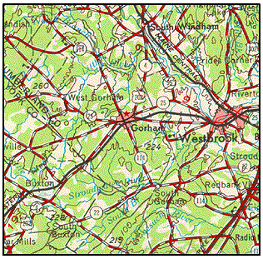
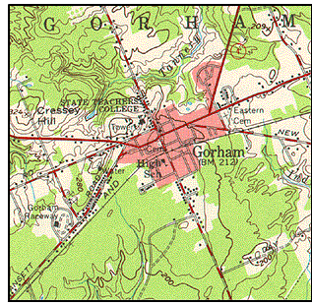
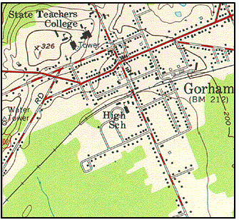
1:250000
1:62000
1:24000

Slide 14
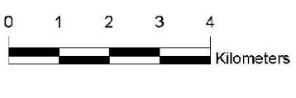
مقياس الرسم
المقياس النسبي Ratio Scale
(1:2,000,000)
المقياس اللفظي Verbal Scale
1سم يمثل 20كم One centimeter represents 20 kilometers
مقياس الرسم البياني Graphic Scale
أقل دقة إلاّ أنه أسهل في الاستخدام، ولا يحتاج للتغيير عند تكبير أو تصغير الخريطة.

Slide 15
مقياس الرسم
مقياس رسم كبير Large Scale
(1:10,000) (1/10,000)
مقياس رسم صغير Small Scale
(1:20,000) (1/20,000)

Slide 16
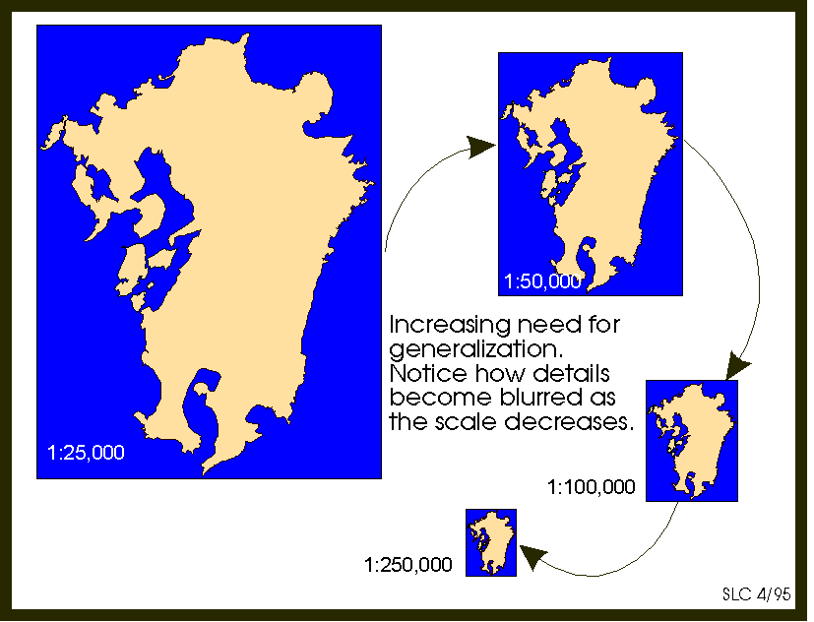
الحاجة إلى التعميم عند تغيير مقياس الرسم

Slide 17

إطار الخريطة
يضم جميع محتويات الخريطة داخله، ولا تتجاوزه أي من التفاصيل.
يستخدم لوضع تقسيمات الشبكة الفلكية أو الاحداثيات (اطار مزدوج داخلي وخارجي).

Slide 18
الرموز والترميز
Symbols & Symbolization
الترميز Symbolization: تمثيل الواقع بالرموز (Symbols).
المتغيرات المرئية: الحجم، واللون، والشكل، والتوجه
تستخدم رموز واضحة الاختلاف لتمثيل التباين الجغرافي:
  للاختلاف النوعي: يستخدم الشكل (Shape)، والبنية (Texture)، وكثافة اللون (Hue)، كما في أنواع استخدام الأرض.
  للاختلاف الكمي: يستخدم الحجم لإيضاح التباين في المقدار أو العدد، (مثل تعداد السكان، عدد الجرائم).
  لإظهار الاختلافات في النسبة أو الكثافة يستخدم تدرج اللون الرمادي أو اللوني (hue)، (مثل: الكثافة السكانية، أو مستوى الفقر).

Slide 19
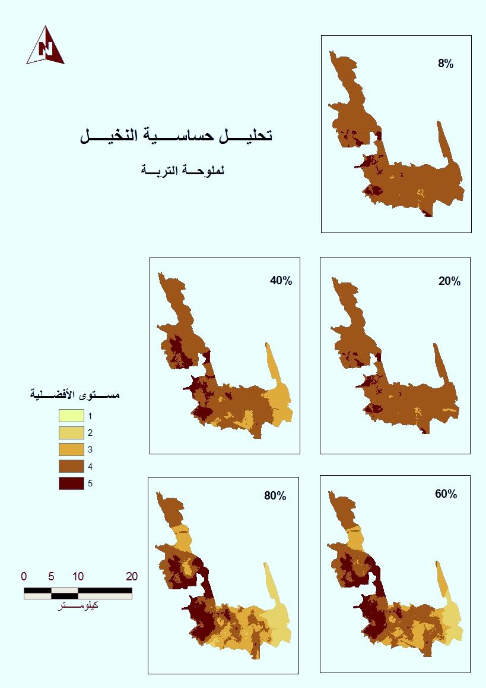
مفتاح الخريطة (Legend)
يفسر ما تعنيه الرموز والعلامات المستخدمة بالخريطة.
يجب أن تشمل جميع الرموز المستخدمة في الخريطة.
يجب أن تتطابق الرموز المستخدمة بالخريطة مع الرموز بالمفتاح من حيث الشكل واللون والحجم.
في أحيان قليلة يحذف المفتاح اذا كانت الخريطة تبين توزيع ظاهرة واحدة فقط.

Slide 20


توجه الخريطة
وهو اتجاه الشمال الذي يوضع أعلى الخريطة (غالباً)، وله عدة أشكال ويوضح:
الشمال الحقيقي أو الجغرافي: وهو الذي يشير إلى نقطة القطب الشمالي الجغرافي، ويتفق مع اتجاه اقواس الطول وهو ثابت لا يتغير لذلك اطلق عليه اسم الشمال الحقيقي.
الشمال المغناطيسي: وهو الذي تشير اليه الابرة المغناطيسية الحرة الحركة باتجاه القطب المغناطيسي الواقع إلى الغرب من جزيرة اليف رينجنس شمال كندا.

Slide 21

الكتابة
هناك حاجه للكتابة بعض الأحيان داخل الخريطة وفق شروط معينة : نوع الخط حجم الخط لون الخط موقع الكتابة

